Slide 1
Linux Process Clustering
- ลีนุกซ์โพรเซสคลัสเตอร์ริ่ง -

Slide 2
Linux Process Clustering
อาจารย์ที่ปรึกษาโครงการ
  ดร.วรวัฒน์ ลิ้มโภคา
  ดร.ชุติเมษฎ์ ศรีนิลทา
จัดทำโดย
  นาย วีรยุทธ องค์สุนทรชัย 43010406
  นาย เศกสวัสดิ์ เอี่ยมสินวัฒนา 43010441

Slide 3
จุดประสงค์ของโครงงาน
เพื่อศึกษากระบวนการทำงานของระบบคลัสเตอร์
เพื่อศึกษาการออกแบบโครงสร้างของระบบคลัสเตอร์
เพื่อบอกได้ถึงความแตกต่างระหว่างซีเควนเชียลโปรแกรมกับโปรแกรมแบบขนาน
เพื่อศึกษาการเขียนโปรแกรมแบบขนาน และ ทดลองเขียนโปรแกรม

Slide 4
ขอบเขตของโครงงาน
สร้างระบบพีซีคลัสเตอร์ภายใต้ระบบปฎิบัติการ
ลีนุกซ์ เรดแฮท 9.0 (Linux Redhat 9.0)
ศึกษาโครงสร้างของการเขียนโปรแกรมแบบขนาน
ทดลองเขียนโปรแกรมแบบขนาน
วัดประสิทธิภาพของระบบพีซีคลัสเตอร์

Slide 5
รู้จักกับระบบคลัสเตอร์
นำคอมพิวเตอร์หลายๆตัวมาเชื่อมต่อกันเป็น Multi-Computer
คอมพิวเตอร์แต่ละตัวในคลัสเตอร์จะเรียกว่า Node
ทุก Node เชื่อมต่อกันด้วยเน็ตเวิร์คความเร็วสูง
มี Front-end Node เป็น ตัวควบคุมทุก Node ในคลัสเตอร์
มีการสร้างภาพเสมือนว่าคลัสเตอร์เป็นเหมือนคอมเครื่องเดียว

Slide 6
รู้จักกับระบบคลัสเตอร์
โครงสร้างของระบบคลัสเตอร์ในโลกแบ่งออกได้เป็น 2 แบบ
    ระบบคลัสเตอร์แบบปิด จะต่อคลัสเตอร์ผ่านเกตเวย์ที่ซ่อนทั้งระบบจากภายนอก
    ระบบคลัสเตอร์แบบเปิด จะต่อกับเครือข่ายภายนอกโดยตรง
Notes:
ระบบเราเป็นแบบปิด โดยที่เลือกระบบนี้เนื่องจากมีข้อดีตรงที่มีความปลอดภัยมาก และเปลือง IP จริงเพียง IP เดียวเท่านั้น ซึ่งเหมาะกับการทำงานภายในเท่านั้น เพราะฉะนั้นเลยเหมาะกับระบบเรา

Slide 7
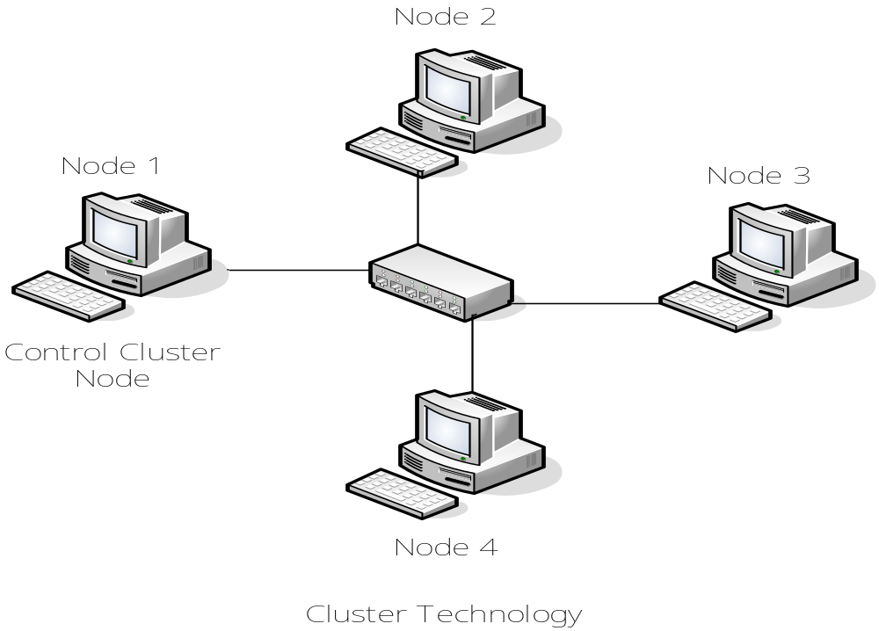
Cluster Technology

Slide 8
Cluster System Layer
Application Layer
Application
System Tool Layer
Message Passing
Single System Image Layer
Cluster System
OS
OS
OS
OS
Node
HW
HW
HW
HW
High Speed Network

Slide 9
การประยุกต์ใช้ระบบคลัสเตอร์
โดยจะนำระบบคลัสเตอร์ไปประยุกต์ใช้กับปัญหาที่เกี่ยวข้องกับการคำนวณและจัดการกับข้อมูลขนาดใหญ่
ปัจจุบันได้มีการใช้คลัสเตอร์ประยุกต์กับงานเหล่านี้เช่น
  การพยากรณ์สภาพอากาศ
  การคำนวณทางธรณีวิทยา
  Data Mining

Slide 10
Type of Parallelism
ประเภทของการเขียนโปรแกรมแบบขนาน มีอยู่ 2 แบบด้วยกัน คือ
  Functional Parallelism
  Data Parallelism

Slide 11
Functional Parallelism
อัลกอริทึมที่สามารถแบ่งการทำงานออกเป็นฟังก์ชั่นย่อยๆได้ ซึ่งสามารถแบ่งฟังก์ชั่นย่อยๆนั้นไปให้ช่วยกันประมวลผลได้
ตัวอย่างเช่น ฟังก์ชั่นคูณกับบวก
E = A*B + C*D
  A*B และ C*D สามารถคำนวณ ไปพร้อมๆกันได้

Slide 12
Data Parallelism
อัลกอริทึมเดียวกันสามารถแบ่งไปคำนวณในแต่ละโหนดได้ ซึ่งจะได้ผลลัพธ์เป็นข้อมูลคนละตัวกัน
ตัวอย่างเช่น การบวกเวคเตอร์ A = B+C
      A[1] = B[1] + C[1]
      A[2] = B[2] + C[2]
      A[N]=B[N]+C[N]
แต่ละแถวของ A[I] = B[I] + C[I] สามารถคำนวณไปพร้อมๆกัน โดยใช้โปรแกรมเดียวกันบน n โหนดได้

Slide 13
Data Dependency
Data dependency จะเกิดขึ้นเมื่อการคำนวณใช้ข้อมูลเดียวกัน
ซึ่งเป็นสาเหตุที่ทำให้ทำงานแบบขนานไม่ได้
ตัวอย่างเช่น
A = B +C, D = E + A
  ผลลัพธ์ของ A จะต้องทำออกมาก่อนที่จะทำฟังก์ชั่นต่อไปได้

Slide 14
Type of Data Dependency
Data Dependency
  งานที่ 2 ใช้ผลลัพธ์ของงานที่ 1
C = A+B ; E = C + D
Output Dependency
  งานที่ 1 และ 2 นำผลลัพธ์ไปเก็บไว้ที่ตัวแปรเดียวกัน
C= A + B, C = D+E

Slide 15
Type of Data Dependency
Control Dependency
  งานที่ 2 ขึ้นกับเงื่อนไขของงานที่ 1
if ( a > 0) then b=b+1; else b=b-1;
Task 1
A=0
Task 2
B=B+1
B=B-1

Slide 16
ลักษณะงานของโปรแกรมแบบขนาน
ลักษณะงานที่เหมาะกับการนำมาทำ parallell
  งานบางส่วนหรืออาจจะเป็นส่วนสำคัญที่จะคำนวณนั้นสามารถแยกกันทำงานได้และไม่เกิด Data Dependency
ลักษณะงานที่ไม่เหมาะ
  ส่วนสำคัญของงานที่ต้องการการคำนวณนั้นไม่สามารถแยกออกได้คือ เกิด Data Dependency นั้นเอง

Slide 17
สร้างระบบคลัสเตอร์
ใช้ระบบไฟล์ NFS (Network File System)
ใช้ระบบ NIS (Network Information System)

Slide 18
NFS
การ share file แบบ NFS เป็นการ share file แบบ มาตรฐานของระบบ UNIX โดยจะมีลักษณะ ของ client/server โดย server จะต้องมีการ run daemon ดังนี้
    Mountd
    Nfsd
Notes:
mountd จะรอรับ requestในการเมาท์ของไคล์เอนท์ ส่วน nfsd จะรอรับ request ในการโอนถ่ายข้อมูล

Slide 19
NIS
เป็นการแบ่งหรือแชร์ข้อมูลภายในระบบเครือข่ายของ จะประกอบไปด้วย ข้อมูลของผู้ใช้ ข้อมูลที่ใช้ในการตรวจสอบ
NIS นั้นใช้สถาปัตยกรรมมาตรฐานแบบ Client และ Server การกำหนดค่าต่างๆๆ นั้นก็ยังต้องอยู่ภายใต้
domain
Notes:
NIS เปรียบตัวเองเป็น สมุดหน้าเหลืองให้กับ ผู้ใช้ อย่างเช่น Password ซึ่งก็ทำให้ผู้ใช้สามารถใช้
username และ passwd เพียงอันเดียวในการ login ไปยังเครื่องเซริฟ์เวอร์อื่นๆ
ที่อยู่ในระบบเครือข่าย โดยที่เซริฟ์เวอร์นั้นต้องรันโปรแกรม NIS Server

Slide 20
NIS (ต่อ)
โดย Server จะต้องมีการรัน daemon ดังนี้
    ypserv
    ypinit
    yppasswdd
Notes:
ypserv เดมอนที่ทำหน้าที่เป็น NIS Server
ypinit คำสั่งที่ใช้สร้างฐานข้อมูลของ NIS
yppasswdd ควบคุมการเปลี่ยน password ในระบบ NIS
Ypxfrd เพิ่มความเร็วในการติดต่อระหว่าง master และ slave ส่วนใหญ่ใช้กับระบบที่มีขนาดใหญ่
yppush update ฐานข้อมูลของ slave

Slide 21
NIS (ต่อ)
โดย Client จะต้องมีการรัน daemon ดังนี้
    Ypbind
    yppasswd
Notes:
Ypbind ทำหน้าที่ค้นหา Server ของ NIS domains และ หาข้อมูลที่เกี่ยวกับ NIS
Ypwhich แสดงชื่อของ Master Server
Ypcat แสดงค่าของ key ที่มีอยู่ใน NIS DB ทั้งหมด
Ypmatch แสดงค่าของ NIS Map
Yppasswd จะสื่อสารกันระหว่า yppasswd ของ Server กับ Client เป็นตัวที่เก็บข้อมูล Password ของ User เมื่อ Yppasswd ของ Client ติดต่อไปยัง Server และ Client จะส่ง User กับ Pass เก่า ไปให้ Server . rpc.yppasswd ก็จะทำการเช็ก User กับ Pass ว่า Match กันหรือเปล่า

Slide 22
The Message-Passing Model
โปรแกรมแบบขนานจะประกอบไปด้วยเซตของ
โพรเซส
ในการคำนวณที่ซับซ้อนมากๆ จะใช้การแบ่งเป็น Process ย่อยๆซึ่งจะทำงานพร้อมๆกันไป (Concurrently)
แต่ละโพรเซสจะติดต่อกันได้โดยการส่งเมสเซสผ่านทางเครือข่าย

Slide 23
Message Passing
Message Passing Package
  Parallel Virtual Machine (PVM)
  Message Passing Interface (MPI)
PVM นั้นได้เกิดมาก่อน MPI แต่ในปัจจุบันนี้ นิยมใช้ MPI กันมากกว่า เนื่องจากมีฟังก์ชั่นการทำงานที่มากกว่า และใช้ได้ง่ายกว่าด้วย
Notes:
ซึ่งการส่งเมสเซสนี้มีอยู่ 2 มาตรฐานใหญ่ๆด้วยกันคือ PVM และ MPI

Slide 24
Message Passing Interface
Message Passing Interface (MPI)
เป็นไลบรารี่หนึ่งของ Message-Passing ซึ่งได้ถูกกำหนดโดย MPI Forum
  MPI 1.1
  MPI 2.0
MPI นั้นมีคนนำไปพัฒนาอยู่หลายค่ายด้วยกัน
  MPICH (Argonne National Laboralatory)
  LAM (Notre-Dam University)
  MPI-PRO (MPITech)

Slide 25
MPI Basic Concepts
Rank
  ทุกๆโพรเซสจะมีอันดับของตัวเองซึ่งเริ่มจาก 0
  จะใช้เป็นที่อยู่ในการส่งเมสเซส
Group and Communicator
  Process Group คือกลุ่มของโพรเซสซึ่งจะบ่งบอกถึงแต่ละโพรเซสได้ด้วยเลขอันดับ
  Communicator ทำหน้าที่ในการเชื่อมโยงแต่ละโพรเซสเข้าด้วยกัน
1
2
MPI_COMM_WORLD
4
0
3
Notes:
MPI Process หมายถึงโหนดๆหนึ่งของระบบ ซึ่งอาจจะอยู่ในเครื่องเดียวกันหรือไม่ก็ได้
Process Group คือกลุ่มของโพรเซสซึ่งจะบ่งบอกถึงแต่ละโพรเซสได้ด้วยเลขอันดับ (Rank)
Communication Contact แต่ละโพรเซสจะติดต่อกันด้วยการส่งเมสเซส ซึ่งมันจะตัดสินใจว่าจะรับหรือไม่ขึ้นอยู่กับ tag
Communicator ทำหน้าที่ในการเชื่อมโยงแต่ละโพรเซสโดยปกติแล้วจะเป็นสมาชิกของ MPI_COMM_WORLD

Slide 26
MPI Basic Functions
MPI มีฟังก์ชั่นอยู่มากมายแต่พื้นฐานแล้วมีอยู่ 6 ตัว
  MPI_INIT
  MPI_FINALIZE
  MPI_COMM_SIZE
  MPI_COMM_RANK
  MPI_SEND
  MPI_RECV

Slide 27
MPI Communication
Point-to-Point Communication
  เป็นการติดต่อกันระหว่าง 2 โพรเซส
  MPI_Send
  MPI_Recv
1
2
MPI_COMM_WORLD
4
3
0

Slide 28
MPI Communication
Collective Communication
  เป็นการติดต่อกันทุกๆโพรเซสในกลุ่มที่เชื่อมโยงกันกับ Communicator
  MPI_Bcast
  MPI_Gather
  MPI_Scatter
0 (root)
1
2
3

Slide 29
Parallel Programming
SPMD (Single Program Multiple Data)
  ทุกๆโหนดเป็นตัวคำนวณโปรแกรมเดียวกัน แต่ได้เดต้าแตกต่างกัน
Master/Slave
  มีโหนดอยู่ 2 แบบ
  Master : เป็นตัวควบคุมการคำนวณและแจกจ่ายงานไปให้ Slave
  Slave : ทำงานคำนวณอย่างเดียว

Slide 30
SPMD
P0
P1
P2
P3
C
A
B

Slide 31
Master/Slave
Master
A
B
C
P0
P1
P2
P3

Slide 32
Performance
Performance ขึ้นอยู่กับปัจจัย
  การออกแบบอัลกอริทึมของแอพพลิเคชั่น
  I/O
  การสื่อสารของแต่ละโหนด
  ความเร็วของส่วนประมวลผล (Processor)

Slide 33
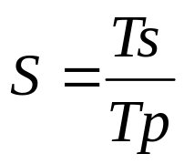
Performance
SPEED UP
  อัตราส่วนระหว่าง เวลาการทำงานซีเควนเชียล กับ เวลาการทำงานแบบขนาน
  สำหรับระบบที่มีจำนวนโหนด P โหนด
  Perfect Speed up คือ S = P

Slide 34
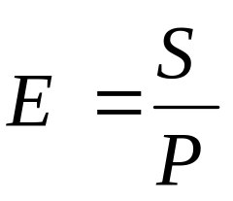
Performance
ประสิทธิภาพ (Efficiency)
  การวัดอัตราส่วนของความเร็วที่เพิ่มขึ้นต่อจำนวนโพรเซสเซอร์
  สำหรับระบบที่มีโพรเซสเซอร์ P
  Perfect efficiency คือ S=P ดังนั้น E=1

Slide 35
การทดลอง
โปรแกรมหาผลคูณ Matrix C = AxB มีรูปแบบดังนี้
X
MPI_BCast();
MPI_Gather();
A
C
B
MPI_Scatter();

Slide 36
Parallel Matrix
P0
P1
B ส่งไปยังทุกโพรเซสเซอร์
P2
P3
C
  MPI_Init (&argc, &argv);
  MPI_Comm_rank(MPI_COMM_WORLD, &myrank);
  MPI_Comm_size(MPI_COMM_WORLD, &P);
  MPI_Bcast(B, SIZE*SIZE, MPI_INT, 0, MPI_COMM_WORLD);
  MPI_Scatter(A, SIZE*SIZE/P, MPI_INT, A[from], SIZE*SIZE/P, MPI_INT, 0, MPI_COMM_WORLD);
  MatrixMultiplication();
  MPI_Gather(C[from], SIZE*SIZE/P, MPI_INT, C, SIZE*SIZE/P, MPI_INT, 0, MPI_COMM_WORLD);
P0
A
P1
P2
P3
A

Slide 37
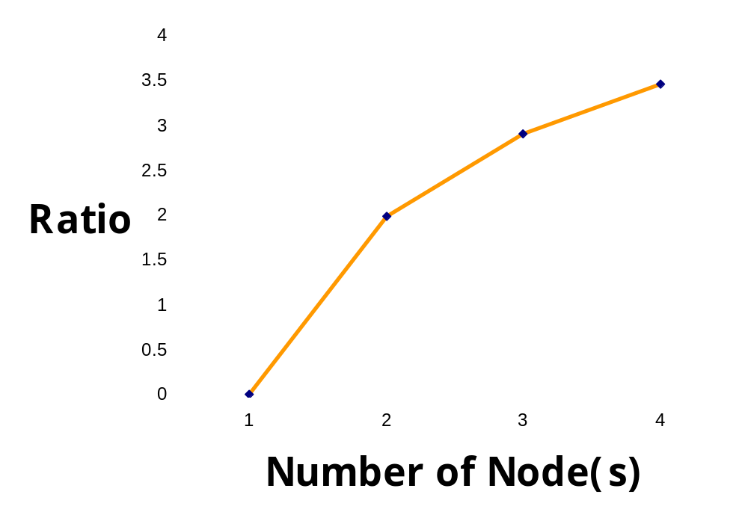
ผลการทดลอง
Speed up ของ Matrix 900x900

Slide 38
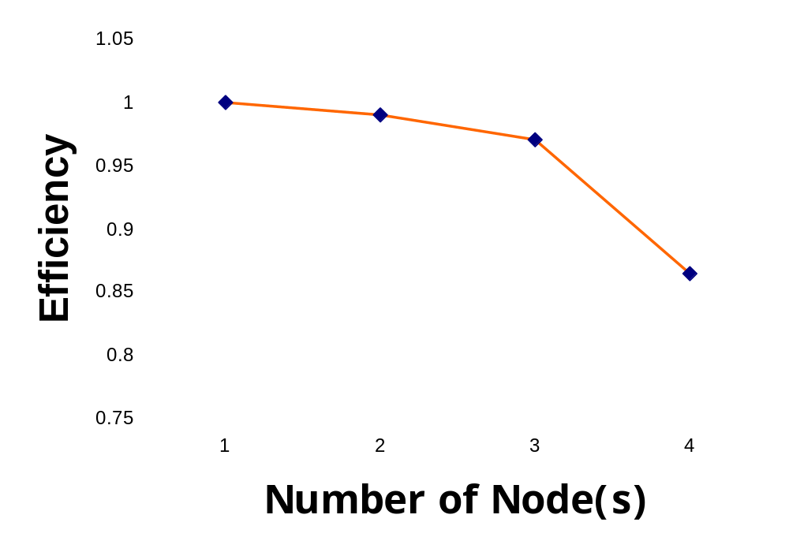
ผลการทดลอง
Efficiency ของ Matrix 900x900

Slide 39
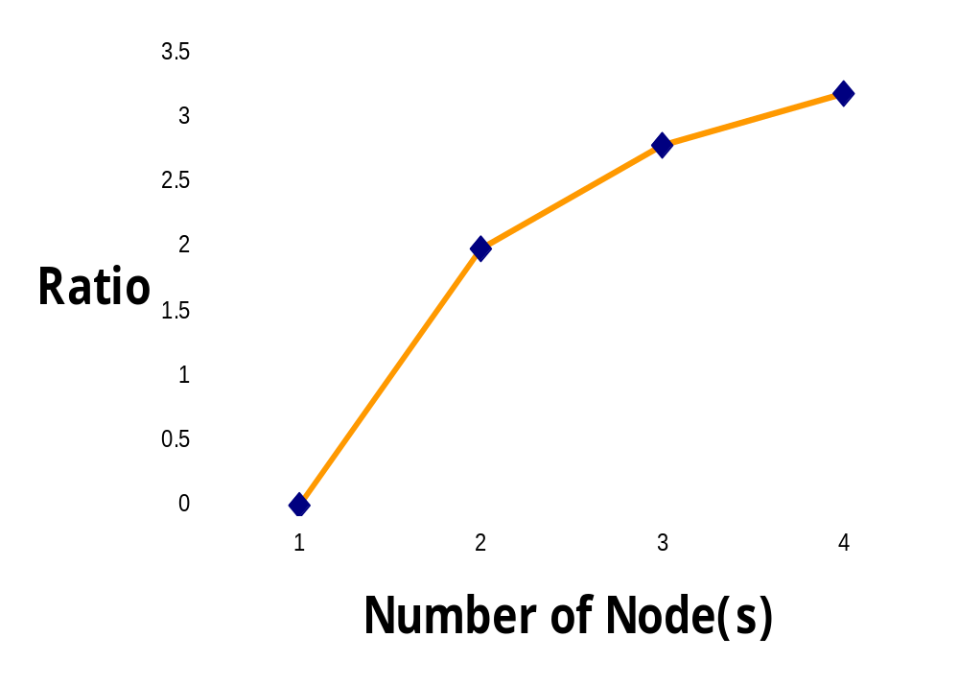
ผลการทดลอง
Speed up ของ Matrix 1200x1200

Slide 40
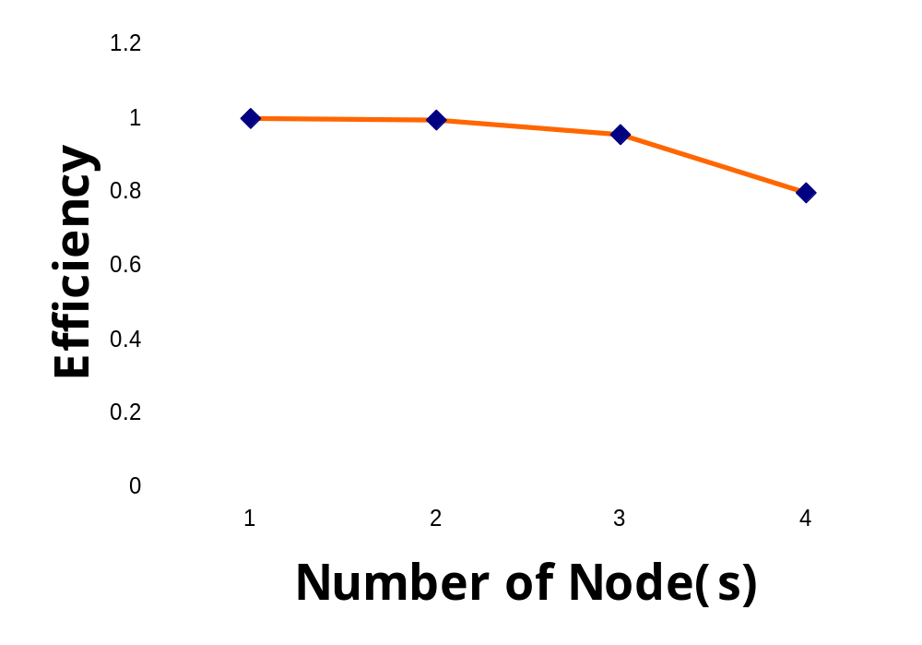
ผลการทดลอง
Efficiency ของ Matrix 1200x1200

